Slide 1

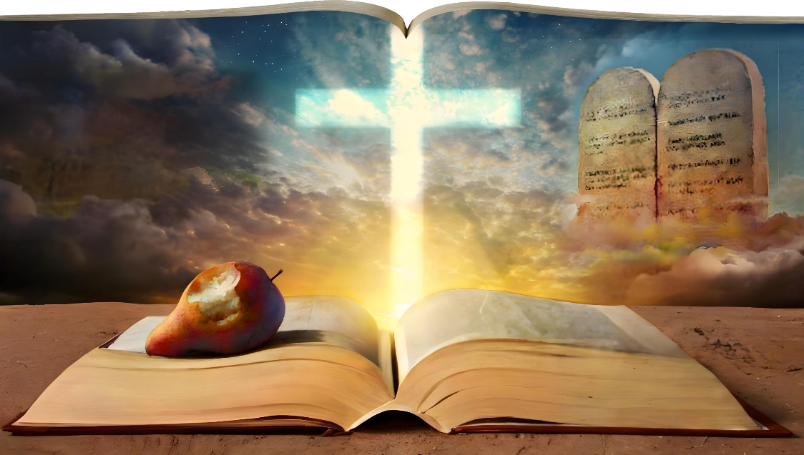
CUBBUU, WANGEELAA, FI SEERA
Barnoota 9ffaa Caamsaa 30, 2026

Slide 2

“Isaaniin lubbuu waan anatti deebifteef, ani bara baraan ajaja kee hin irraanfadhu. Anoo ajaja kee argachuudhaaf barbaaddadheera, ani kan kee ti, ati na oolchi!”
(Faars. 119:93, 94)

Slide 3



Fudhannus fudhachuu baannus, hariiroo nuy Waaqayyoo wajjin qabnu balleessuudhaan, cubbuun rakkina hunduma keenya miidhudha: “hundinuu yakkaniiru, ulfinni Waaqayyoos itti hir’ateera” (Room. 3:23).
Qaawwa cubbuun nuyii fi Waaqayyo gidduutti uumu akkamitti fayyisuu dandeenya? Namoonni tokko tokko rakkinichaaf ni taa’a kan jedhan furmaata lama dhiheessu: Seera qofa (fayyina hojiidhaan, faayidaa Seeraa hubannaa dogoggoraa qabaachuu dha kun); ykn Wangeela qofa (fayyina amantiidhaan, Seera balleessuudhaan kun immoo).
FAITH
WORKS
Yoo sirriitti hubanne, Seerrii fi Wangeelli wal hin dhiiban; qooda kanaa, lamaanuu lola nuy cubbuu lollu irratti wal tumsu. Lamaanuu hojii ofii isaa qaba.
CUBBUU
Qormaata ittisuu
Tooftaa cubbuu ittisuuf fayyadan
SEERA
Seeraa fi cubbuu
WANGEELA
Wangeelaa fi Seera
Kattaa irratti ijaarame

Slide 4


CUBBUU

Slide 5





QORMAATA ITTISUU
“tokkoon tokkoon namaa garuu yommuu hawwii ofii isaa hamaa sanaan harkifamee gowwomfamutti qorama” (Yaaq. 1:14)
Yaaqoob, nama qorumsaan mormu, “eebbifamaa” dha jedhee waama (Yaaq. 1:12). Garuu qorumsi Waaqaa biraa akka hin dhufne immoo ifaa godha (Yaaq. 1:13), hawwii keenya isa hamaa irraa nutti dhufa (Yaaq. 1:14)
Phaawuloos waa’ee isa “nama qoruu” ni dubbata (1 Tasal. 3:5), Yesuus immoo inni seexana jedha (Maat. 4:3, 10). Isa inni dadhabina keenya sirriitti beekuu fi gara cubbuutti nu oofu. Lola isa guddaa Kiristoosii fi Seexana gidduutti geggeeffamu keessa akka jirru hin dagannu, inni nama qoru sun immoo Kiristoos irraa nu galagalchuuf waan danda’u hundumaa ni godha
Saamsoon fkn mul’ataa, nama qormaataaf of kennee miiraan oofamuuti, utuma kun fedha Waaqayyootiin ala ta’uu isaa beekuu illee jechuu dha (Abb. Fir. 14:1-3; 16:1, 4).
Qormaata akkamitti hambifna? Waaqayyoon barbaaddachuudhaan (Maat. 6:33); Isaa wajjin qofaa keenya yeroo dabarsuudhaan (Maar. 14:38); gaachana amantii qabachuudhaan (Efees. 6:16).

Slide 6


TOOFTAA CUBBUU ITTISUUF FAYYADAN
“Yoo iji kee si gufachiise, of keessaa baasi. Ija lama qabaattee gahaannamitti darbatamuu irra ija tokkoon mootummaa Waaqaatti galuu siif wayya.” (Maar. 9:47)
Cubbuu ittisuuf, Yesuus qajeelfama ifaa ta’e nuuf kaa’e:
Bakka cubbuu itti hojjechuu dandeessu hin dhaqin (Maar. 9:45; Iyyo. 23:11). Fkn. Mana sirbaa halkanii
Waanta cubbuutti si geessuu danda’u hin ilaalin (Maar. 9:47; Iyyo. 31:1). Fkn. Fiilmii xuraa’aa
Waanta gara cubbuutti si geessu irraa fagaadhu (Maar. 9:43; Iyyo. 23:12). Fkf, alkoolii bituu
Gabaabumatti, cubbuu irraa fagaachuu fi cubbuu dhaan qoramuu irraa fagaadhu. Waa’ee isaaf kadhadhu
Ga’aa gootee of hin yaadin (1 Qor. 10:12)
Nama hundumaatti hammam akka gaarii taate hin himatin, akka Yesuus gadi of qabi (Maat. 6:2)
Onneekee keessaa hawwii hamaa balleessuuf waanta barbaachisaa ta’e kamiinuu godhi (Maat. 5:28-29)
Namoota biroo ceepha’uu fi itti murteessuu dhaabi (1 Qor. 4:5)
Diinotakee hin jibbin, garuu kadhadhuuf (Maat. 5:44)
Namoota naannookee jiranitti aaruu dhaabi (Maat. 5:22)

Slide 7

SEERA

Slide 8





SEERAA FI CUBBUU
“Namni cubbuu hojjetu kam iyyuu seeratti ni fincila; cubbuun finciluu dhaatii.” (1 Yohaan. 3:4)
Walitti dhufeenyi Seeraa fi cubbuu namoota Seera eeguudhaan cubbuuttii fayyuun ni danda’ama jedhanii yaadaniin garmalee hiikame (Gal. 5:4). Yaadni kun namoota gara kallattii faallaa ta’een fiixee biraatti achi baase, isaanis warra seerri diigameera jedhani dha.
Rakkinni isaa, seerri fayyinaa wajjin walitti hidhata jedhanii yaaduu dha, innis, ykn akka daandii fayyinaatti ykn adda gufuu fayyinaatti ilaaluu dha. Garuu faayidaan seeraa takkaa fayyinaa wajjin walitti hidhatee hin beeku. Hojiin seeraa maaliree?
Seerri cubbuu nutti agarsiisa (1 Yoh. 3:4). Seera malee, cubbuun maal akka ta’ee beekuu hin dandeenyu (Room. 7:7) kanaaf furmaata hin barbaannu (Galaat. 3:24).
Ba’aa ta’uu irraa fagoo bifa ta’een, Seerri dallaa bu’aa cubbuu isa hadha’aa irraa nu eegu ta’ee nu tajaajila (1 Yoh. 5:3; Faar. 1:1-3).

Slide 9

WANGEELA

Slide 10




WANGEELAA FI SEERA
“Nu akka namni seera eeguudhaan utuu hin ta’in amantiidhaan qajeelaa taasifamu ni amannaatii.” (Room. 3:28)
Fayyinni keenya (dhiifamuun cubbuutii fi jireenya bara baraa) karaa hojii Yesuus fannoo irratti hojjetee argama (Gal. 3:13). Kun akka nuy Yesuusiin jaallannuuf nu hawwata (1 Yoh. 4:9, 19). Jaalala kana immoo abboommota Isaa eeguudhaan agarsiifna (Yoh. 14:15).
Walitti dhufeenya Seeraa fi Wangeelaa walitti qabnee haa ilaallu (innis, fayyina karaa dhiiga Yesuus argamu dha):
Seerri cubbuun maal akka ta’e ibsa
Yeroo cubbuu hojjennu, firdii du’a bara baraa jala galla
Seerri cubbuu dhiisuu hin danda’u
Yesuus gatii cubbuu keenyaa kaffaluuf du’a bara baraatiin dhiphate
Yeroo aarsaa Yesuusiin fudhannu, cubbuun keenya nuuf dhiifama
Takkaa nuuf dhiifamnaan, akka lammata cubbuu hin hojjenneef seera eegna
(1 Yoh. 2:1)
Yesuus tasa Seera diiguu yaadee hin beeku, jabeessuu malee (Maat. 5:17). Seerrii fi Wangeelli calaqqee amala Waaqayyooti: inni jaalala.

Slide 11




KATTAA IRRATTI IJAARAME
“Kanaafuu namni dubbii koo kana dhaga’ee hojiidhaan argisiisu hundi, nama ogeessa mana isaa kattaa irratti ijaarrate fakkaata.” (Maat. 7:24)
Wangeela fudhachuun adeemsa hordofuu dabalata. Tarkaanfiin jalqabaa beekumsa dha. Namni tokko akka nu fayyisuu danda’u beekuutu nurra jira (Room. 10:14).
Garuu beekumsi qofti nun fayyisu. Warra beekumsa fayyinaa fudhatanii, garuu qajeelfamoota wangeelaaf hin bulle, Yesuus nama mana isaa cirracha irratti ijaarratee “kufaatiin isaa guddaa ta’ee” wajjin wal bira qabe (Maat. 7:26-27).
Beekumsi gochaa qabatamaa ta’ee tumsamuu qaba (Maat. 7:24-25). Hojii Seeraatiin alatti qajeelota taane (Room. 3:28), garuu hojiin kun jireenya keenya keessatti akka bu’aa fayyinaatti mul’achuun barbaachisaa dha (Maat. 7:18-21).
Yeroo Yesuusiin fudhannee Isaa wajjin walitti dhiheenyaan jiraannu, abboommota Isaa eegnu, Kattaa irratti ijaaraa jirra.
Notes:
House on the sand and house on the rock

Slide 12

“Seerri namatti cubbuu isaa agarsiisa, garuu fayyina tokkoyyuu hin kennu. Isa abboomamuuf jireenya abdachiisa, isa irra daddarbu immoo ga’een isaa du’a akka ta’e labsa. Wangeela Kiristoos qofaatu murtii ykn faalama cubbuu jala isa baasuu danda’a. Waaqayyoon, Isa seerri Isaa irra daddarbame duratti cubbuu himachuu shaakaluu qaba; Kiristoositti amanuu fi aarsaa Isaatti amanuu qaba. Akkasitti “dhiifama cubbuu isa darbeef” argatee hirmaattuu qaama Waaqummaa taa’a.”
EGW (The Great Controversy, p. 467)

